Slide 1



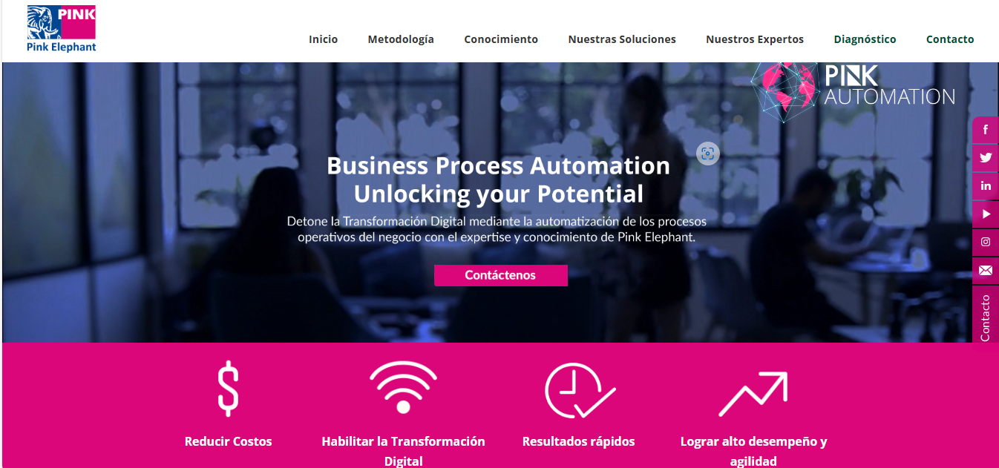







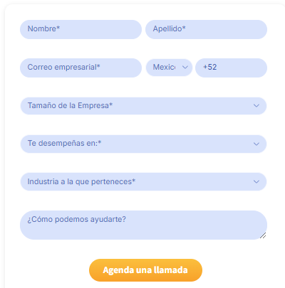
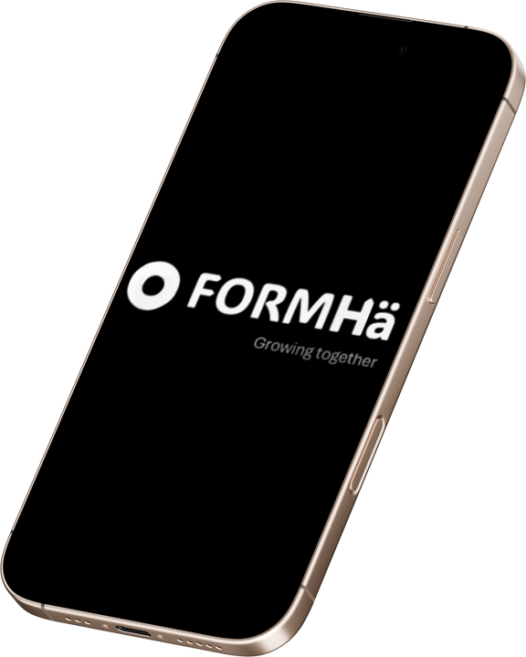
Nos distingue la:
Accesibilidad. Impulsamos el acceso equitativo a la profesionalización del talento humano.
Integridad. Trabajamos con transparencia y honestidad.
Tecnología. Usamos la innovación tecnológica para mejorar cada proceso.
Agilidad. Nos adaptamos rápidamente.
PÁGINA PRINCIPAL.
Descubre lo que FORMHA tiene para ti.
Contáctanos
Inicio
Nosotros
Soluciones
Metodología
Testimoniales
Blog
Bolsa de Trabajo
Noticias de RH seleccionadas
En FORMHa, contamos con las baterías psicométricas mas modernas para valorar a las personas candidatas.
Adicionalmente, ofrecemos los servicios de estudios socioeconómicos digitales.
Potenciamos el talento con soluciones personalizadas que alinean personas, información y propósito. Diseñamos estrategias basadas en información, ordenada, confiable, disponible y segura, dando FORMHä a tus decisiones.
En FORMHa, impulsamos la transformación del talento humano a través de soluciones accesibles y personalizadas para empresas.
Noticias de RH seleccionadas
David, puedes dar nos ideas para evitar tantos cuadros? Nos da la impresión que se ve rígida así.
Quizá sustituir texto por imágenes minimalistas para evitar dar una visión demasiado saturada.
En su caso si el fondo es oscuro buscar imágenes claras y viceversa (el circulo cromático nos puede funcionar para dar armonía). Los combinables son laterales de cada color, Los colores que están uno frente al otro en el circulo y los que forman triangulo
Actualización del proceso de reclutamiento y selección.
Actualmente desde la AI hasta las técnicas de entrevista, han abierto un nuevo horizonte en el marco del reclutamiento y selección de personal…
Seguir leyendo
Beneficios e impacto en la productividad.
En la medida que adoptemos la NOM 035, factores de riesgos psicosocial en el trabajo, identificación y prevención; como una guía para optimizar el clima y…
Seguir leyendo
Alcances y objetivos de la Ley Silla.
El pasado 19 de diciembre de 2024, se publico en el Diario Oficial de la Federación el decreto por el cual se reforman y adicionan diversas…
Seguir leyendo
Videos de RH
Escríbenos
Solicita una cotización
Bolsa de trabajo
Nos distingue la:
Accesibilidad. Impulsamos el acceso equitativo a la profesionalización del talento humano.
Integridad. Trabajamos con transparencia y honestidad.
Tecnología. Usamos la innovación tecnológica para mejorar cada proceso.
Agilidad. Nos adaptamos rápidamente.

Slide 2
Submenú Nosotros.
Descubre lo que FORMHA tiene para ti.
Contáctanos
Inicio
Nosotros
Soluciones
Metodología
Testimoniales
Blog
Noticias de RH seleccionadas
¿Quiénes somos?
En FORMHa, contamos con las baterías psicométricas mas modernas para valorar a las personas candidatas.
Adicionalmente, ofrecemos los servicios de estudios socioeconómicos digitales.
Somos Cecilia y Enrique, profesionistas en Capital Humano y Desarrollo Organizacional, con más de 20 años de experiencia impulsando el crecimiento de empresas a través de estrategias de talento 360º.
Fundamos FORMHä para transformar la gestión del talento con soluciones personalizadas, basadas en datos confiables y estrategias innovadoras. A través de alianzas estratégicas y nuestras propias iniciativas, ayudamos a las empresas a tomar decisiones informadas, optimizando su capital humano con herramientas efectivas y de alto impacto.
Con FORMHä, tu equipo no solo crece, sino que evoluciona
Toma decisiones con base en información ordenada y verificable, disponible y segura, dando FORMHa a tus encuestas, cuestionarios y formularios de clima y cultura, capacitación, NOMs , etcétera.
En FORMHa, impulsamos la transformación del talento humano a través de soluciones accesibles y personalizadas para empresas.
Misión
Visión
Noticias de RH seleccionadas
Valores
Actualización del proceso de reclutamiento y selección.
Actualmente desde la AI hasta las técnicas de entrevista, han abierto un nuevo horizonte en el marco del reclutamiento y selección de personal…
Seguir leyendo
Beneficios e impacto en la productividad.
En la medida que adoptemos la NOM 035, factores de riesgos psicosocial en el trabajo, identificación y prevención; como una guía para optimizar el clima y…
Seguir leyendo
Alcances y objetivos de la Ley Silla.
El pasado 19 de diciembre de 2024, se publico en el Diario Oficial de la Federación el decreto por el cual se reforman y adicionan diversas…
Seguir leyendo
Videos de RH
Escríbenos
Solicita una cotización
Bolsa de trabajo

Slide 3
Submenú Nosotros.
Descubre lo que FORMHA tiene para ti.
Contáctanos
Inicio
Nosotros
Soluciones
Metodología
Testimoniales
Blog
Noticias de RH seleccionadas
¿Quiénes somos?
En FORMHa, contamos con las baterías psicométricas mas modernas para valorar a las personas candidatas.
Adicionalmente, ofrecemos los servicios de estudios socioeconómicos digitales.
Toma decisiones con base en información ordenada y verificable, disponible y segura, dando FORMHa a tus encuestas, cuestionarios y formularios de clima y cultura, capacitación, NOMs , etcétera.
En FORMHa, impulsamos la transformación del talento humano a través de soluciones accesibles y personalizadas para empresas.
Misión
Impulsar el crecimiento y la competitividad de nuestra clientela a través de soluciones integrales en materia de capital humano. Diseñadas con la más alta calidad, precisión y puntualidad.
Destacarnos por brindar asesoría confiable y estratégica, integrando tecnología avanzada y las mejores prácticas del sector para optimizar la gestión del talento y el desarrollo organizacional.
Visión
Noticias de RH seleccionadas
Valores
Actualización del proceso de reclutamiento y selección.
Actualmente desde la AI hasta las técnicas de entrevista, han abierto un nuevo horizonte en el marco del reclutamiento y selección de personal…
Seguir leyendo
Beneficios e impacto en la productividad.
En la medida que adoptemos la NOM 035, factores de riesgos psicosocial en el trabajo, identificación y prevención; como una guía para optimizar el clima y…
Seguir leyendo
Alcances y objetivos de la Ley Silla.
El pasado 19 de diciembre de 2024, se publico en el Diario Oficial de la Federación el decreto por el cual se reforman y adicionan diversas…
Seguir leyendo
Videos de RH
Escríbenos
Solicita una cotización
Bolsa de trabajo

Slide 4
Submenú Nosotros.
Descubre lo que FORMHA tiene para ti.
Contáctanos
Inicio
Nosotros
Soluciones
Metodología
Testimoniales
Blog
Noticias de RH seleccionadas
¿Quiénes somos?
En FORMHa, contamos con las baterías psicométricas mas modernas para valorar a las personas candidatas.
Adicionalmente, ofrecemos los servicios de estudios socioeconómicos digitales.
Toma decisiones con base en información ordenada y verificable, disponible y segura, dando FORMHa a tus encuestas, cuestionarios y formularios de clima y cultura, capacitación, NOMs , etcétera.
En FORMHa, impulsamos la transformación del talento humano a través de soluciones accesibles y personalizadas para empresas.
Misión
Visión
Ser la consultoría de referencia en recursos humanos, reconocida por nuestra innovación, precisión y compromiso con la excelencia.
Nos esforzamos por transformar la manera en que las empresas desarrollan su talento, haciendo que la profesionalización y el crecimiento sean accesibles. A través de soluciones tecnológicas y enfoques estratégicos e innovadores, impulsamos el éxito de nuestros clientes y la evolución del talento humano.
Noticias de RH seleccionadas
Valores
Actualización del proceso de reclutamiento y selección.
Actualmente desde la AI hasta las técnicas de entrevista, han abierto un nuevo horizonte en el marco del reclutamiento y selección de personal…
Seguir leyendo
Beneficios e impacto en la productividad.
En la medida que adoptemos la NOM 035, factores de riesgos psicosocial en el trabajo, identificación y prevención; como una guía para optimizar el clima y…
Seguir leyendo
Alcances y objetivos de la Ley Silla.
El pasado 19 de diciembre de 2024, se publico en el Diario Oficial de la Federación el decreto por el cual se reforman y adicionan diversas…
Seguir leyendo
Videos de RH
Escríbenos
Solicita una cotización
Bolsa de trabajo

Slide 5
Submenú Nosotros.
Descubre lo que FORMHA tiene para ti.
Contáctanos
Inicio
Nosotros
Soluciones
Metodología
Testimoniales
Blog
Noticias de RH seleccionadas
¿Quiénes somos?
En FORMHa, contamos con las baterías psicométricas mas modernas para valorar a las personas candidatas.
Adicionalmente, ofrecemos los servicios de estudios socioeconómicos digitales.
Toma decisiones con base en información ordenada y verificable, disponible y segura, dando FORMHa a tus encuestas, cuestionarios y formularios de clima y cultura, capacitación, NOMs , etcétera.
En FORMHa, impulsamos la transformación del talento humano a través de soluciones accesibles y personalizadas para empresas.
Misión
Visión
Noticias de RH seleccionadas
Valores
Excelencia: Nos involucramos con la calidad en cada servicio y producto que entregamos.
Innovación: Adoptamos tecnología de vanguardia para ofrecer soluciones eficientes y competitivas.
Responsabilidad: Construimos relaciones de confianza basadas en resultados
Precisión: Brindamos diagnósticos, estrategias y resultados con el más alto grado de exactitud.
Ética: Actuamos con integridad y transparencia en cada interacción con nuestros clientes.
Actualización del proceso de reclutamiento y selección.
Actualmente desde la AI hasta las técnicas de entrevista, han abierto un nuevo horizonte en el marco del reclutamiento y selección de personal…
Seguir leyendo
Beneficios e impacto en la productividad.
En la medida que adoptemos la NOM 035, factores de riesgos psicosocial en el trabajo, identificación y prevención; como una guía para optimizar el clima y…
Seguir leyendo
Alcances y objetivos de la Ley Silla.
El pasado 19 de diciembre de 2024, se publico en el Diario Oficial de la Federación el decreto por el cual se reforman y adicionan diversas…
Seguir leyendo
Videos de RH
Escríbenos
Solicita una cotización
Bolsa de trabajo

Slide 6




Submenú Nosotros.
Descubre lo que FORMHA tiene para ti.
Contáctanos
Inicio
Nosotros
Soluciones
Metodología
Testimoniales
Blog
Noticias de RH seleccionadas
En FORMHa, contamos con las baterías psicométricas mas modernas para valorar a las personas candidatas.
Adicionalmente, ofrecemos los servicios de estudios socioeconómicos digitales.
Toma decisiones con base en información ordenada y verificable, disponible y segura, dando FORMHa a tus encuestas, cuestionarios y formularios de clima y cultura, capacitación, NOMs , etcétera.
En FORMHa, impulsamos la transformación del talento humano a través de soluciones accesibles y personalizadas para empresas.
Noticias de RH seleccionadas
Actualización del proceso de reclutamiento y selección.
Actualmente desde la AI hasta las técnicas de entrevista, han abierto un nuevo horizonte en el marco del reclutamiento y selección de personal…
Seguir leyendo
Beneficios e impacto en la productividad.
En la medida que adoptemos la NOM 035, factores de riesgos psicosocial en el trabajo, identificación y prevención; como una guía para optimizar el clima y…
Seguir leyendo
Alcances y objetivos de la Ley Silla.
El pasado 19 de diciembre de 2024, se publico en el Diario Oficial de la Federación el decreto por el cual se reforman y adicionan diversas…
Seguir leyendo
Videos de RH
Escríbenos
Solicita una cotización
Bolsa de trabajo

Slide 7
Submenú Nosotros.
Descubre lo que FORMHA tiene para ti.
Contáctanos
Inicio
Nosotros
Soluciones
Metodología
Testimoniales
Blog
Impulsa tu equipo con un reclutamiento más preciso, ágil y estratégico.
En FORMHA, combinamos tecnología y metodologías avanzadas para atraer, identificar y seleccionar talento de alto potencial.
Plataformas digitales e inteligencia artificial: Utilizamos herramientas especializadas, para optimizar la búsqueda y selección de candidatos.
Entrevistas estructuradas y por competencias: Aplicamos diversas técnicas, como entrevistas iniciales, por competencias, modelo SMART y entrevistas profundas para evaluar habilidades, experiencia y valores.
Evaluaciones psicométricas: Medimos aptitudes cognitivas, rasgos de personalidad y estilos de liderazgo para garantizar el ajuste ideal al puesto.
Assessment Center: Implementamos dinámicas grupales, simulaciones y ejercicios de toma de decisiones para evaluar el desempeño real en situaciones laborales.
Estudios socioeconómicos digitales: Realizamos verificaciones detalladas mediante plataformas digitales para confirmar antecedentes laborales, referencias y nivel socioeconómico, asegurando procesos confiables y ágiles.
Noticias de RH seleccionadas
En FORMHa, contamos con las baterías psicométricas mas modernas para valorar a las personas candidatas.
Adicionalmente, ofrecemos los servicios de estudios socioeconómicos digitales.
Toma decisiones con base en información ordenada y verificable, disponible y segura, dando FORMHa a tus encuestas, cuestionarios y formularios de clima y cultura, capacitación, NOMs , etcétera.
En FORMHa, impulsamos la transformación del talento humano a través de soluciones accesibles y personalizadas para empresas.
Noticias de RH seleccionadas
Actualización del proceso de reclutamiento y selección.
Actualmente desde la AI hasta las técnicas de entrevista, han abierto un nuevo horizonte en el marco del reclutamiento y selección de personal…
Seguir leyendo
Beneficios e impacto en la productividad.
En la medida que adoptemos la NOM 035, factores de riesgos psicosocial en el trabajo, identificación y prevención; como una guía para optimizar el clima y…
Seguir leyendo
Alcances y objetivos de la Ley Silla.
El pasado 19 de diciembre de 2024, se publico en el Diario Oficial de la Federación el decreto por el cual se reforman y adicionan diversas…
Seguir leyendo
Videos de RH
Escríbenos
Solicita una cotización
Bolsa de trabajo

Slide 8
Submenú Nosotros.
Descubre lo que FORMHA tiene para ti.
Contáctanos
Inicio
Nosotros
Soluciones
Metodología
Testimoniales
Blog
Impulsamos el desarrollo de habilidades como clave del crecimiento empresarial, promoviendo una cultura de aprendizaje, en donde cada colaborador asume un rol activo en su evolución profesional
Cómo lo hacemos
Análisis de necesidades: Identificamos los retos específicos de tu equipo para diseñar programas a la medida.
Contenidos teórico-prácticos: Estructuramos materiales que combinan teoría con aplicación real.
Metodologías innovadoras: Aplicamos enfoques de vanguardia para maximizar el aprendizaje, tales como; Microlearning, Gamificación, E-learning y Blended Learning
Nuestro Top10 de formación:
Liderazgo y gestión de equipos.
Desarrollo de up, soft y hard skills.
Gestión del cambio
Transformación digital y competencias tecnológicas.
Metodologías ágiles y gestión de proyectos.
Servicio y experiencia del cliente.
Diversidad, equidad e inclusión.
Accesibilidad
Seguridad y bienestar laboral
Temas específicos y especializados en Capital Humano
Ya sea en capacitaciones, escuelas o universidades, contamos con experiencia en diversas estructuras
Noticias de RH seleccionadas
En FORMHa, contamos con las baterías psicométricas mas modernas para valorar a las personas candidatas.
Adicionalmente, ofrecemos los servicios de estudios socioeconómicos digitales.
Toma decisiones con base en información ordenada y verificable, disponible y segura, dando FORMHa a tus encuestas, cuestionarios y formularios de clima y cultura, capacitación, NOMs , etcétera.
En FORMHa, impulsamos la transformación del talento humano a través de soluciones accesibles y personalizadas para empresas.
Noticias de RH seleccionadas
Actualización del proceso de reclutamiento y selección.
Actualmente desde la AI hasta las técnicas de entrevista, han abierto un nuevo horizonte en el marco del reclutamiento y selección de personal…
Seguir leyendo
Beneficios e impacto en la productividad.
En la medida que adoptemos la NOM 035, factores de riesgos psicosocial en el trabajo, identificación y prevención; como una guía para optimizar el clima y…
Seguir leyendo
Alcances y objetivos de la Ley Silla.
El pasado 19 de diciembre de 2024, se publico en el Diario Oficial de la Federación el decreto por el cual se reforman y adicionan diversas…
Seguir leyendo
Videos de RH
Escríbenos
Solicita una cotización
Bolsa de trabajo

Slide 9
Submenú Nosotros.
Descubre lo que FORMHA tiene para ti.
Contáctanos
Inicio
Nosotros
Soluciones
Metodología
Testimoniales
Blog
Convierte datos en decisiones estratégicas para impulsar el crecimiento de tu empresa
Transformamos la información en estrategias accionables. Nuestras soluciones se basan en la recolección y análisis de datos, utilizando herramientas digitales y metodologías estadísticas para generar diagnósticos precisos y planes de acción estratégicos.
Detección de Necesidades de Capacitación.
Evaluación de engagement, clima y cultura.
Evaluación de Desempeño
Integración con la NOM 035-STPS-2018.
Intervenciones grupales e individuales de Desarrollo Organizacional (DO)
Noticias de RH seleccionadas
En FORMHa, contamos con las baterías psicométricas mas modernas para valorar a las personas candidatas.
Adicionalmente, ofrecemos los servicios de estudios socioeconómicos digitales.
Toma decisiones con base en información ordenada y verificable, disponible y segura, dando FORMHa a tus encuestas, cuestionarios y formularios de clima y cultura, capacitación, NOMs , etcétera.
En FORMHa, impulsamos la transformación del talento humano a través de soluciones accesibles y personalizadas para empresas.
Noticias de RH seleccionadas
Actualización del proceso de reclutamiento y selección.
Actualmente desde la AI hasta las técnicas de entrevista, han abierto un nuevo horizonte en el marco del reclutamiento y selección de personal…
Seguir leyendo
Beneficios e impacto en la productividad.
En la medida que adoptemos la NOM 035, factores de riesgos psicosocial en el trabajo, identificación y prevención; como una guía para optimizar el clima y…
Seguir leyendo
Alcances y objetivos de la Ley Silla.
El pasado 19 de diciembre de 2024, se publico en el Diario Oficial de la Federación el decreto por el cual se reforman y adicionan diversas…
Seguir leyendo
Videos de RH
Escríbenos
Solicita una cotización
Bolsa de trabajo

Slide 10
Submenú Nosotros.
Descubre lo que FORMHA tiene para ti.
Contáctanos
Inicio
Nosotros
Soluciones
Metodología
Testimoniales
Blog
Prepara a tus líderes para afrontar los desafíos del entorno empresarial actual con estrategias que potencian su crecimiento y efectividad. En FORMHA, diseñamos soluciones para identificar, desarrollar y fortalecer el liderazgo en todos los niveles de la organización.
Nos especializamos en:
Mentorías de talento femenino
Assessment
Planes de desarrollo de talento
Nine Box
Programas de liderazgo especializado
Noticias de RH seleccionadas
En FORMHa, contamos con las baterías psicométricas mas modernas para valorar a las personas candidatas.
Adicionalmente, ofrecemos los servicios de estudios socioeconómicos digitales.
Toma decisiones con base en información ordenada y verificable, disponible y segura, dando FORMHa a tus encuestas, cuestionarios y formularios de clima y cultura, capacitación, NOMs , etcétera.
En FORMHa, impulsamos la transformación del talento humano a través de soluciones accesibles y personalizadas para empresas.
Noticias de RH seleccionadas
Actualización del proceso de reclutamiento y selección.
Actualmente desde la AI hasta las técnicas de entrevista, han abierto un nuevo horizonte en el marco del reclutamiento y selección de personal…
Seguir leyendo
Beneficios e impacto en la productividad.
En la medida que adoptemos la NOM 035, factores de riesgos psicosocial en el trabajo, identificación y prevención; como una guía para optimizar el clima y…
Seguir leyendo
Alcances y objetivos de la Ley Silla.
El pasado 19 de diciembre de 2024, se publico en el Diario Oficial de la Federación el decreto por el cual se reforman y adicionan diversas…
Seguir leyendo
Videos de RH
Escríbenos
Solicita una cotización
Bolsa de trabajo

Slide 11
Submenú Nosotros.
Descubre lo que FORMHA tiene para ti.
Contáctanos
Inicio
Nosotros
Soluciones
Metodología
Testimoniales
Blog
Simplifica, optimiza y fortalece tu capital humano con asesoría especializada.
Facilitamos en las organizaciones la optimización y simplificación de sus procesos mediante un enfoque estratégico, metodologías ágiles y soluciones tecnológicas.Nuestras soluciones incluyen:
Uso estratégico de tecnología en los procesos
Estudios y estrategias para optimización de la eficiencia operativa
Desarrollo e implementación de normas, políticas y procedimientos
Desarrollo y optimización de áreas de Capital Humano
Diseño de estructuras organizacionales. Trazabilidad de roles, responsabilidades y procesos clave.
Asesoría laboral y legal
Noticias de RH seleccionadas
En FORMHa, contamos con las baterías psicométricas mas modernas para valorar a las personas candidatas.
Adicionalmente, ofrecemos los servicios de estudios socioeconómicos digitales.
Toma decisiones con base en información ordenada y verificable, disponible y segura, dando FORMHa a tus encuestas, cuestionarios y formularios de clima y cultura, capacitación, NOMs , etcétera.
En FORMHa, impulsamos la transformación del talento humano a través de soluciones accesibles y personalizadas para empresas.
Noticias de RH seleccionadas
Actualización del proceso de reclutamiento y selección.
Actualmente desde la AI hasta las técnicas de entrevista, han abierto un nuevo horizonte en el marco del reclutamiento y selección de personal…
Seguir leyendo
Beneficios e impacto en la productividad.
En la medida que adoptemos la NOM 035, factores de riesgos psicosocial en el trabajo, identificación y prevención; como una guía para optimizar el clima y…
Seguir leyendo
Alcances y objetivos de la Ley Silla.
El pasado 19 de diciembre de 2024, se publico en el Diario Oficial de la Federación el decreto por el cual se reforman y adicionan diversas…
Seguir leyendo
Videos de RH
Escríbenos
Solicita una cotización
Bolsa de trabajo

Slide 12
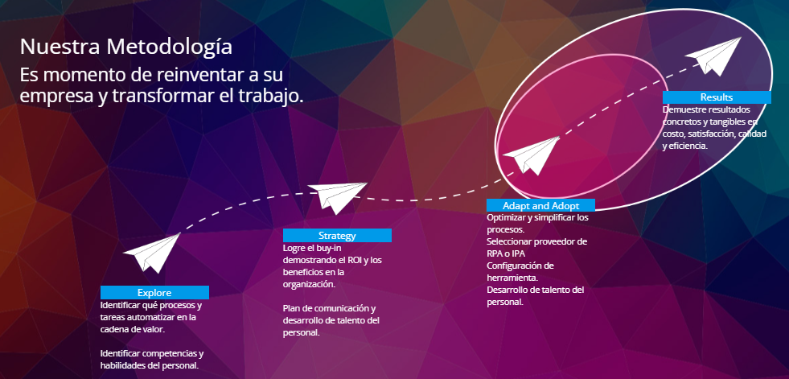
Submenú Nosotros.
Descubre lo que FORMHA tiene para ti.
Contáctanos
Inicio
Nosotros
Soluciones
Metodología
Testimoniales
Blog
Noticias de RH seleccionadas
En FORMHa, contamos con las baterías psicométricas mas modernas para valorar a las personas candidatas.
Adicionalmente, ofrecemos los servicios de estudios socioeconómicos digitales.
Toma decisiones con base en información ordenada y verificable, disponible y segura, dando FORMHa a tus encuestas, cuestionarios y formularios de clima y cultura, capacitación, NOMs , etcétera.
En FORMHa, impulsamos la transformación del talento humano a través de soluciones accesibles y personalizadas para empresas.
Noticias de RH seleccionadas
Actualización del proceso de reclutamiento y selección.
Actualmente desde la AI hasta las técnicas de entrevista, han abierto un nuevo horizonte en el marco del reclutamiento y selección de personal…
Seguir leyendo
Beneficios e impacto en la productividad.
En la medida que adoptemos la NOM 035, factores de riesgos psicosocial en el trabajo, identificación y prevención; como una guía para optimizar el clima y…
Seguir leyendo
Alcances y objetivos de la Ley Silla.
El pasado 19 de diciembre de 2024, se publico en el Diario Oficial de la Federación el decreto por el cual se reforman y adicionan diversas…
Seguir leyendo
Videos de RH
Escríbenos
Solicita una cotización
Bolsa de trabajo

Slide 13


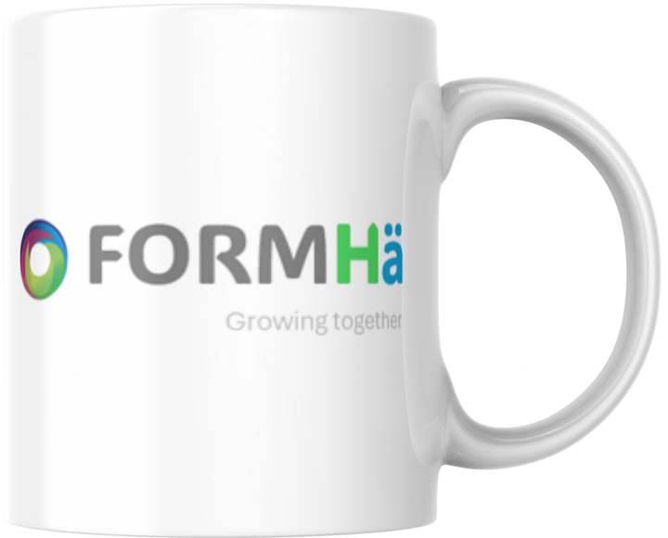
Submenú Nosotros.
Descubre lo que FORMHA tiene para ti.
Contáctanos
Inicio
Nosotros
Soluciones
Metodología
Testimoniales
Blog
Bienvenido a nuestro Blog
Noticias de RH seleccionadas
En FORMHa, contamos con las baterías psicométricas mas modernas para valorar a las personas candidatas.
Adicionalmente, ofrecemos los servicios de estudios socioeconómicos digitales.
Toma decisiones con base en información ordenada y verificable, disponible y segura, dando FORMHa a tus encuestas, cuestionarios y formularios de clima y cultura, capacitación, NOMs , etcétera.
En FORMHa, impulsamos la transformación del talento humano a través de soluciones accesibles y personalizadas para empresas.
Noticias de RH seleccionadas
Actualización del proceso de reclutamiento y selección.
Actualmente desde la AI hasta las técnicas de entrevista, han abierto un nuevo horizonte en el marco del reclutamiento y selección de personal…
Seguir leyendo
Beneficios e impacto en la productividad.
En la medida que adoptemos la NOM 035, factores de riesgos psicosocial en el trabajo, identificación y prevención; como una guía para optimizar el clima y…
Seguir leyendo
Alcances y objetivos de la Ley Silla.
El pasado 19 de diciembre de 2024, se publico en el Diario Oficial de la Federación el decreto por el cual se reforman y adicionan diversas…
Seguir leyendo
Videos de RH
Escríbenos
Solicita una cotización
Bolsa de trabajo

